Slide 1
Правила написания письма на английском языке

Slide 2
АДРЕС ОТПРАВИТЕЛЯ
Адрес отправителя
всегда пишется наверху справа
Moscow
Russia
Moscow, Russia

Slide 3
ДАТА НАПИСАНИЯ ПИСЬМА
Дата всегда пишется под адресом, также в правом верхнем углу
Варианты написания:
June 7, 2020 (2 слова)
7.06.2020 (1 слово)
7/06/2020 (1 слово)
Ufa, Russia
7 June 2020
(2 слова)

Slide 4
ОБРАЩЕНИЕ К ДРУГУ
Ufa, Russia
7 June 2020
Dear …,
Обращение пишется слева на отдельной строке в неформальном или нейтральном стиле
Варианты обращения:
Hi, Tom,
Hello, Tom,
! – не используем. После обращения ОБЯЗАТЕЛЬНО ставится ЗАПЯТАЯ

Slide 5
ЗАВЕРШАЮЩАЯ ФРАЗА
Ufa, Russia
7 June 2020
Dear …,
Thanks (Thank you) for your (recent) letter. It was great to hear from you again.
You asked me what films I like. Well, I prefer watching romantic films. My favourite one is “The Titanik”…
Write back soon.
All the best,
Фраза-клише пишется в письме слева над подписью, на отдельной строке, и заканчивается запятой.
Варианты:
Love,
Lots of love,
Best wishes,
Take care,
Yours faithfully

Slide 6
ПОДПИСЬ
Ufa, Russia
7 June 2020
Dear …,
Thanks (Thank you) for your (recent) letter. It was great to hear from you again.
You asked me what films I like. Well, I prefer watching romantic films. My favourite one is “The Titanik”…
Write back soon.
All the best,
Svetlana Baymurzina
На следующей строке под завершающей фразой указывается имя автора.

Slide 7
ОБЪЁМ ПИСЬМА
Считаются ВСЕ слова включая предлоги, артикли, частицы.
Адрес, дата и подпись также подлежат подсчету.
Как ОДНО СЛОВО считаются:
Краткие формы (I’ll, don’t)
Числительные – цифры (5, 27, 2016)
Числительные – слова (считаются как слова)
Сложные слова (easy-going, twenty-seven)
Сокращения (USA)

Slide 8
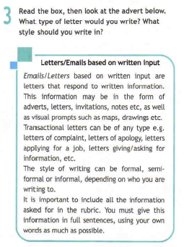

Slide 9
